Slide 1
SAPlexa
Die Sprachassistenz für den betrieblichen Alltag
Adrian Gröne, Angelo Cavallaro, Daniel Kinzelmann, Eduard Bresemler, Hüseyin Kasarca
Angelo Cavallaro
Notes:
Vorstellung des Projekts

Slide 2

AGENDA
Vorstellung des Projekts
Teilprozess der Wareneinlagerung im SAP
Schwerpunkte der Implementierung
Speech-To-Text Recherche und Implementierung
JAVA Graphical User Interface
Schnittstellenprogrammierung
Exkursion Groz-Beckert
Live-Demo bzw. Video-Tutorial
Projektausblick
Notes:
Interaktion: Wer kennt SAP ?
Referenten, alle ?

Slide 3

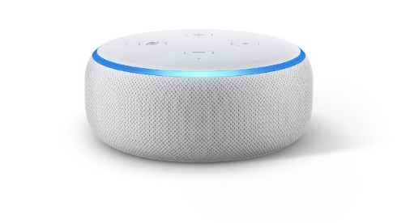



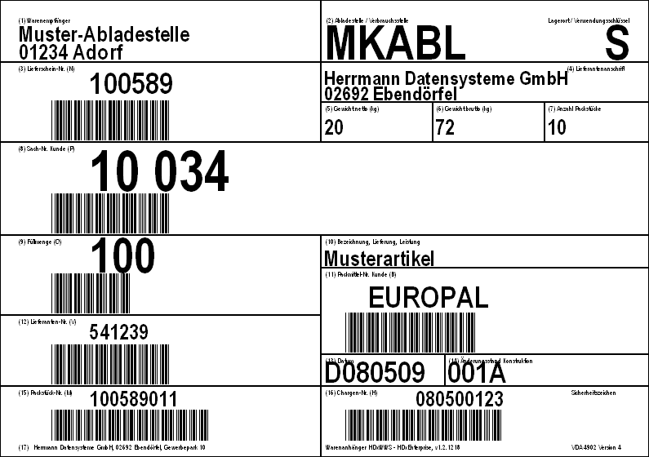
Szenario / Aufgabe
Teilprozess der Wareneinlagerung im SAP
Logistik / Wareneingang
SAPLEXA: Status Bestellung 10034
Lieferschein
SAPLEXA: OK
Notes:
Vorstellung des Projekts anhand der Skizze

Slide 4
Schwerpunkte der Implementierung
Speech-To-Text Recherche und Implementierung
JAVA Graphical User Interface
Relevante Daten bestimmen
SAP ABAP API Programmierung

Slide 5


Schwerpunkte der Implementierung
Speech-To-Text Recherche und Implementierung
Google |  | CMU Sphinx
Gut Dokumentiert | Kostenpflichtig/API-Key nötig | Gut Dokumentiert | Muss für beste Qualität maßgeblich angepasst werden
Geringste Fehlerquote |  | Kostenlos/Ohne API-Key nutzbar
 |  | Bereits Erfahrungen
Notes:
Zuständig Adrian

Slide 6
Schwerpunkte der Implementierung
Speech-To-Text Ergonomie
Key-Words um die Spracherkennung zu aktivieren: „Start“ und „Stop“
-> Oft das Flasche Key-Word erkannt, da
Umbenennung notwendig um Fehlerquote zu verringern
-> „HANA“ und „Okay“
-> „S“ Betonung fällt weg, dadurch genauere Differenzierung
Start: 45…
Erkennung: „Stop“ -> Keine Aufnahme

Slide 7



Schwerpunkte der Implementierung
Speech-To-Text Ergonomie
START | STOP
Sehr Ähnlich in Verteilung der Energiedichte
Notes:
Zuständig Daniel

Slide 8




Schwerpunkte der Implementierung
Speech-To-Text Ergonomie
HANA | OKAY
Weist mehrere unterschiede auf, dadurch leichter von Spracherkennung unterscheidbar
Notes:
Zuständig Daniel

Slide 9
Schwerpunkte der Implementierung
JAVA Graphical User Interface
- SWT-Libraries - Design-Prinzipien und Gedanken hinter der Gestaltung
Screenshots einfügen
Notes:
Zuständig Hüseyin

Slide 10
Schwerpunkte der Implementierung
Schnittstellenprogrammierung SAP ABAP API Programmierung
Notes:
Zuständig Angelo

Slide 11
Schwerpunkte der Implementierung
Schnittstellenprogrammierung Java Connector
Notes:
Zuständig Angelo

Slide 12
Schwerpunkte der Implementierung
Schnittstellenprogrammierung Schnittstellen Datentransfer
Architektur Schema zwischen SAP JAVA und Schnittstelle
Welche Daten werden transferiert ? Welche Daten werden in der Praxis relevant?
Notes:
Zuständig Angelo

Slide 13
Exkursion
Exkursion Groz-Beckert
Notes:
Zuständig Eduard

Slide 14
Live-Demo bzw. Video-Tutorial
Live-Demo bzw. Video-Tutorial
SAPlexa

Slide 15
Live-Demo bzw. Video-Tutorial
Live-Demo bzw. Video-Tutorial
BACKUP Video für Live Demo

Slide 16
Projektziele im Anschluss
Projektausblick
Ausweitung der Sprachassistenz auf weitere betriebliche Bereiche (z.B. Warenausgang)
Wareneingang über SAPlexa bucht nur eine Einheit

Slide 17
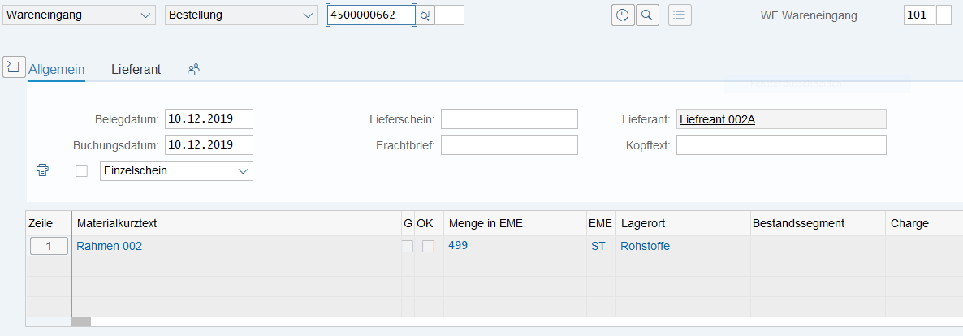
MIGO – Wareneingang buchen

